Slide 1
Советы психолога
родителям
будущего первоклассника
Педагог-психолог Балина В. Д.
Педагог-психолог: Голыгина П. Ю.

Slide 2
К семи годам ребёнок научается:
Выполнять задания, не отвлекаясь, около 20 минут. Находить 10 отличий между предметами. Удерживать в поле зрения не менее 10 предметов. Выполнять самостоятельно задания по предложенному образцу. Копировать в точности узор или движение. Уметь находить одинаковые предметы. Объединять предметы в группы по определённым признакам. Находить закономерность в построении ряда предметов. Выделять предмет, не подходящий к общим признакам. Уметь выстроить последовательность событий и составлять связный рассказ по картинкам. Решать логические задачи.

Slide 3
Адаптация к школе - процесс привыкания к новым школьным условиям, который каждый первоклассник переживает и осознает по-своему. Период адаптации ребенка к школе длится от 2-3 недель до полугода. Это зависит от многих факторов: индивидуальных особенностей ребенка, типа учебного заведения, уровня сложности образовательных программ, степени подготовленности ребенка к школе и т.д.

Slide 4
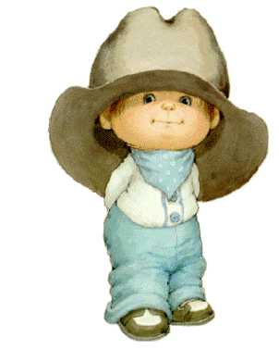
Признаки адаптации ребенка к школе:
Ребенку в школе нравится, он идет туда с удовольствием, охотно рассказывает о своих успехах и неудачах. Старается прийти в школу пораньше, чтобы пообщаться с друзьями. В то же время, он понимает, что главная цель его пребывания в школе – учение. Ребенок не слишком устает: он активен, жизнерадостен, любопытен, редко простужается, хорошо спит, почти никогда не жалуется на боль в животе, голове, горле. У него появились друзья-одноклассники. Ему нравится его классный руководитель и большинство учителей предметников.

Slide 5
Нужно ли помогать ребенку с домашним заданием? Некоторые первоклассники не могут справиться с домашними заданиями без помощи родителей. Однако дети должны и могут в одиночку справляться с домашней работой. Возьмите себе за правило так помогать ребенку, чтобы одновременно развивать его способности и самостоятельность. Даже дети, которые в детском саду со всем справлялись самостоятельно, в первом классе снова нуждаются в поддержке. Ничего удивительного, ведь в первый раз их будет оценивать учитель – совершенно чужой человек. Хвалите ребенка за промежуточные результаты. Это мотивирует и придает уверенности. Прежде всего, попытайтесь выяснить, почему дело застопорилось. «Как ты это посчитал?» или «Откуда ты взял эту цифру?» Не предлагайте иные способы решения, если ребенок не может разобраться. Не подсказывайте ребенку, если у вас чувство, что теперь он уверенно может доделать все один. Говорите с учителем о пробелах в знаниях вашего ребенка и советуйтесь. Если вы будете объяснять ребенку решения так же, как их ему объясняют в школе, вы меньше запутаете малыша. Ограничьте помощь в выполнении домашних заданий исключительными случаями: долгая болезнь или слишком сложный материал. Если вы занимаетесь с ребенком, пытайтесь не вмешиваться и по мере возможности держаться в стороне, позволяя ребенку самостоятельно думать, решать, считать и формулировать. В случаях затруднения объясните ребенку материал.

Slide 9
ЛЮБИТЕ СВОИХ ДЕТЕЙ !

